Slide 1
Работа с таблицами. Внесение, извлечение, поиск и удаление данных

Slide 2
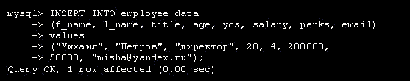
Запись данных в таблицы
INSERT into table_name (column1, column2, ...)
values (value1, value2...);

Slide 3
Заполнение таблицы employee_data данными с помощью файла employee.dat
1) Поместите файл в каталог c:\mysql\bin.
2) Проверьте, что MySQL работает.
3) Выполните команду
mysql employees <employee.dat

Slide 4
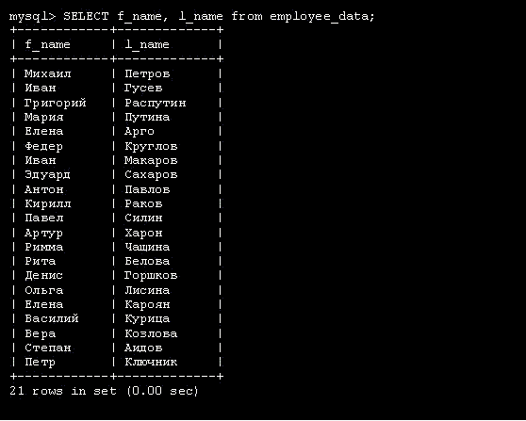
Запрос данных из таблицы MySQL
SELECT имена_столбцов from имя_таблицы [WHERE условия];

Slide 5
Вывод всей таблицы
SELECT * from employee_data;

Slide 6

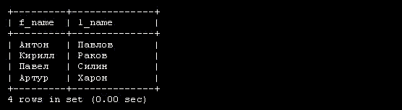
Выборка данных с помощью условий
SELECT f_name, l_name from employee_data where f_name = “Иван”;
SELECT f_name,l_name from employee_data where title="программист";

Slide 7
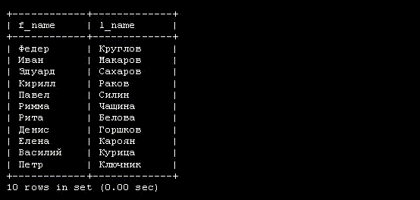
SELECT f_name, l_name from employee_data where age > 32;
SELECT f_name, l_name, age, salary
from employee_data where age >= 32;

Slide 8

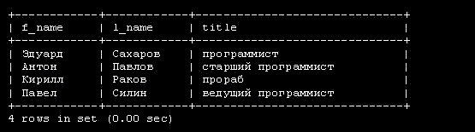
Поиск текстовых данных по шаблону
SELECT f_name, l_name from employee_data where f_name LIKE "В%";
SELECT f_name, l_name, title from employee_data
where title like '%про%';

Slide 9
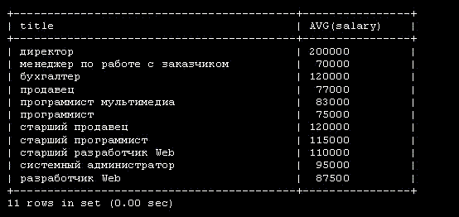
Предложение HAVING
SELECT title, AVG(salary)
from employee_data
GROUP BY title;

Slide 10
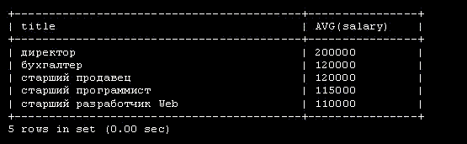
SELECT title, AVG(salary)
from employee_data
GROUP BY title
HAVING AVG(salary) > 100000;

Slide 11
Логические операторы
SELECT f_name, l_name from employee_data
where salary > 70000 AND salary < 90000;
SELECT l_name from employee_data where
l_name like 'К%' OR l_name like 'Л%';
SELECT f_name, l_name, title from employee_data
where title NOT LIKE "%программист%";

Slide 12
Операторы IN и BETWEEN
SELECT f_name, l_name, title from
-> employee_data where title
-> IN ('разработчик Web', 'системный адм.');
SELECT f_name, l_name, age from
-> employee_data where age BETWEEN
-> 32 AND 40;

Slide 13
Упорядочивание данных
SELECT l_name, f_name from
employee_data ORDER BY l_name;
SELECT f_name, l_name, age
from employee_data
ORDER BY age;
SELECT f_name from employee_data
ORDER by f_name DESC;

Slide 14
Ограничение количества извлекаемых данных
SELECT f_name, l_name from
employee_data LIMIT 5;

Slide 15
Ключевое слово DISTINCT
SELECT DISTINCT title from employee_data;

Slide 16
Изменение записей
UPDATE имя_таблицы SET имя_столбца_1 = значение_1, имя_столбца_2 = значение_2, имя_столбца_3 = значение_3, ... [WHERE условия];

Slide 17
Удаление записей из таблицы
DELETE from имя_таблицы [WHERE условия];
DELETE from employee_data
WHERE l_name = 'Пушкин';

Slide 18
Задания
Напишите оператор SQL для создания новой базы данных с именем addressbook
Какой оператор используется для получения информации о таблице? Как используется этот оператор?
3. Как получить список всех баз данных, доступных в системе?
4. Напишите оператор для записи следующих данных в таблицу employee_data
Имя: Рудольф
Фамилия: Курочкин
Должность: Программист
Возраст: 34
Стаж работы в компании: 2
Зарплата: 95000
Надбавки: 17000
email: rudolf@yandex.ru
5. Приведите две формы оператора SELECT, которые будут выводить все данные из таблицы employee_data.
6. Как извлечь данные столбцов f_name, email из таблицы employee_data?
7. Напишите оператор для вывода данных из столбцов salary, perks и yos таблицы employee_data.
8. Как узнать число строк в таблице с помощью оператора SELECT?
9. Как извлечь данные столбцов salary, l_name из таблицы employee_data?

Slide 19
10. Напишите оператор SELECT для извлечения идентификационного номера сотрудников, которые старше 30 лет.
11. Напишите оператор SELECT для извлечения имен и фамилий всех Web-разработчиков.
12. Что выведет следующий оператор SELECT:
SELECT * from employee_data where salary <=100000;
13. Как вывести зарплаты и надбавки сотрудников, которые получают в качестве надбавок более 16000?
14. Перечислите имена всех сотрудников (фамилия, а затем имя), которые занимают должность бухгалтера.

